Slide 1
আজকের ক্লাসে সবাইকে স্বাগত

Slide 2
শিক্ষক পরিচিতি

Slide 3
পাঠ পরিচিতি
বিষয়:বাংলা ১ম পত্র শ্রেণি : দশম পাঠ : বই পড়া সময় : ৫০মিনিট

Slide 4
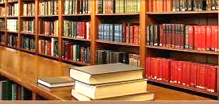
নিচের ছবিগুলোর দিকে লক্ষ্য কর-
১ম ছবিটি কীসের?
২য় ছবিটি ?
লাইব্রেরির
বই

Slide 5
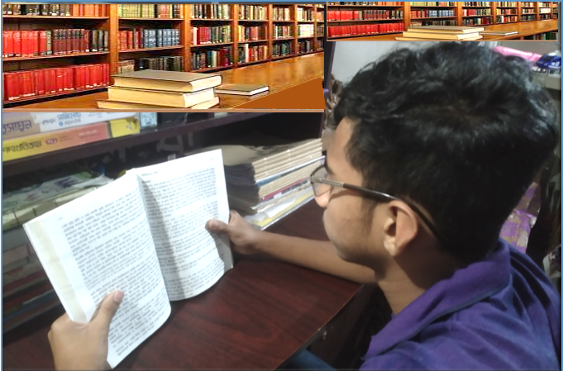
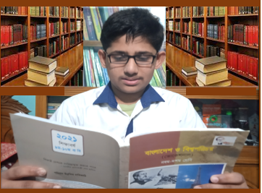
ছাত্রদ্বয় কী করছে?
হ্যাঁ, ঠিক বলেছ। তারা বই পড়ছে।

Slide 6
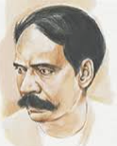
আজকের পাঠ-
বই পড়া
প্রমথ চৌধুরী

Slide 7
শিখনফল-
এই পাঠ শেষে শিক্ষার্থীরা-
লেখক পরিচিতি বলতে পারবে।
কঠিন শব্দগুলোর অর্থ বলতে পারবে।
আমাদের দেশে সাহিত্যচর্চার প্রতি অনীহার কারণ বর্ণনা করতে পারবে।
সাহিত্যচর্চার প্রয়োজনীয়তা বিশ্লেষণ করতে পারবে।

Slide 8
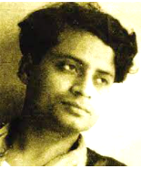
কবি পরিচিতি-
জন্ম
৭ই আগস্ট,১৮৬৮ সালে,যশোরে।
পৈতৃক নিবাস পাবনা জেলা।
সাহিত্যকর্ম
সবুজ পত্র,বীরবলের হালখাতা,
রায়তের কথা ইত্যাদি।
যোগ্যতা
এম.এ (ইংরেজি)
কলকাতা বিশ্ববিদ্যালয়।
পেশা
অধ্যাপক ও সাহিত্যিক
(ছদ্মনাম বীরবল)।
মৃত্যু
২রা সেপ্টেম্বর,১৯৪৬ সালে,কলকাতায়।

Slide 9
একক কাজ
সময়: ০৫ মিনিট
প্রমথ চৌধুরীর পৈতৃক নিবাস কোথায়?
বাংলা সাহিত্যে চলিত গদ্যরীতির প্রবর্তক কে?
‘রায়তের কথা’কোন ধরণের সাহিত্যকর্ম?
প্রমথ চৌধুরী কতসালে মৃত্যুবরণ করেন?

Slide 10
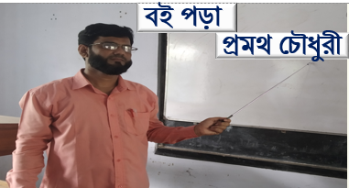
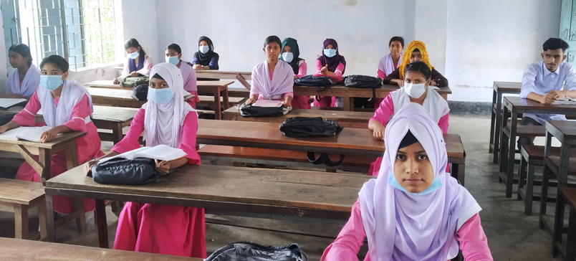
আদর্শ পাঠ-

Slide 11
দুর্বোধ্য শব্দের অর্থ,টীকা ও পাঠ বিশ্লেষণ-
বই পড়া

Slide 12
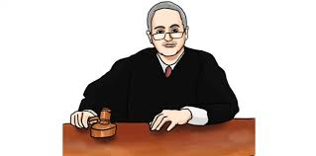
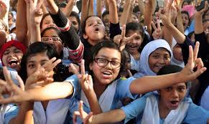
শব্দার্থ
সন্ধিহান
সন্দেহযুক্ত
জজ
বিচারক
সোল্লাসে
আনন্দে

Slide 13
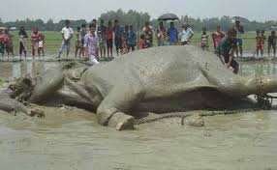
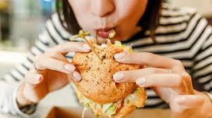
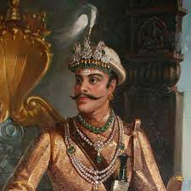
শব্দার্থ
গতাসু
মৃত
গলাধঃকরণ
গিলে ফেলা
কারদানি
বাহাদুরি

Slide 14
নীরব পাঠ-

Slide 15
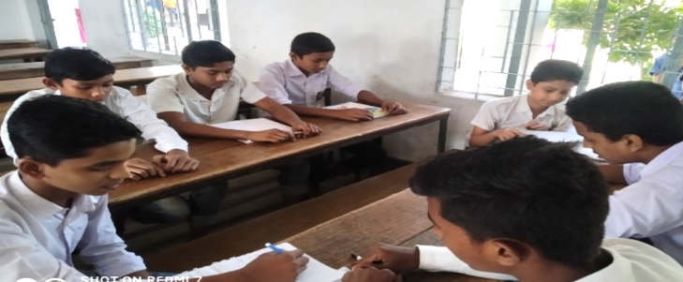
দলীয় কাজ
সময়- ০৭ মিনিট
‘বই পড়া’ প্রবন্ধের আলোকে সাহিত্যচর্চার প্রতি অনীহার কারণ বর্ণনা কর।

Slide 16
দলীয় কাজ
“মানুষের সম্পূর্ণ মনের সাক্ষাৎ পাওয়া যায় সাহিত্যে”-ব্যাখ্যা কর।

Slide 17
মূল্যায়ন
ডেমোক্রেসি কীসের সার্থকতা বোঝে না?
আত্মার অপমৃত্যু বলতে কী বোঝানো হয়েছে?
লেখক স্কুল-কলেজের ওপরে স্থান দিয়েছেন-
(ক) লাইব্রেরিকে (খ) মন্দিরকে (গ) গুহাকে (ঘ) জাদুঘরকে।
আত্মিক মৃত্যু বলতে বোঝানো হয়েছে- (ক)আত্মহত্যাকে (খ) স্বাভাবিক মৃত্যুকে (গ)মূল্যবোধের অবক্ষয়কে (ঘ) অর্থ-বিত্তের অবনতিকে

Slide 18
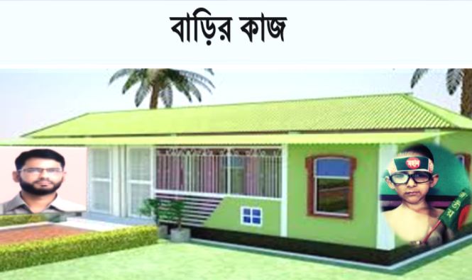
সৃজনশীল প্রশ্ন
জনাব ফাহমিদুর রহমান প্রতিভা বিকাশ উচ্চ বিদ্যালয়ের একজন সহকারী শিক্ষক। শিক্ষার্থীদের আলোকিত মানুষ হিসেবে গড়ে তোলার জন্য নিজস্ব অর্থায়নে তাঁর বাড়িতে একটি ব্যক্তিগত পাঠাগার প্রতিষ্ঠা করেন। তিনি শিক্ষার্থীদেরকে পাঠ্যবইয়ের পাশাপাশি অন্যান্য বই পড়ার প্রতি আগ্রহ বৃদ্ধির লক্ষ্যে অনুপ্রেরণা দিয়ে থাকেন। এরই প্রেক্ষিতে শিক্ষার্থীরা বিকাল বেলায় ফাহমিদ সাহেবের পাঠাগারে যায় এবং বিভিন্ন ধরনের বই পড়ে। এভাবে শিক্ষার্থীদেরর মধ্যে প্রবল উদ্দীপনার সৃষ্টি হয় এবং বই পড়ার প্রতি প্রীতি জেগে ওঠে। তাঁর দৃঢ় বিশ্বাস যে, “বই পড়ার মাধ্যমেই শিক্ষার্থীদের সুপ্ত প্রতিভা বিকাশ করা সম্ভব।’

Slide 19
(ক) | ‘কেতাবি’ বলতে কী বোঝায় ?
(খ) | “যে জাতির জ্ঞানের ভাণ্ডার শূন্য সে জাতির ধনের ভাঁড়েও ভবানী”- উক্তিটি বর্ণনা কর।
(গ) | উদ্দীপকে ফাহমিদুর সাহেবের কর্মকাণ্ডে ‘বই পড়া’ প্রবন্ধের যে দিকটি ফুটে উঠেছে তা ব্যাখ্যা কর।
(ঘ) | ‘বই পড়ার মাধ্যমে শিক্ষার্থীদেরর সুপ্ত প্রতিভা বিকাশ করা সম্ভব’-মন্তব্যটি উদ্দীপক ও ‘বই পড়া’ প্রবন্ধের আলোকে বিশ্লেষণ কর।

